Slide 1

صحافة الموبايل

Slide 2
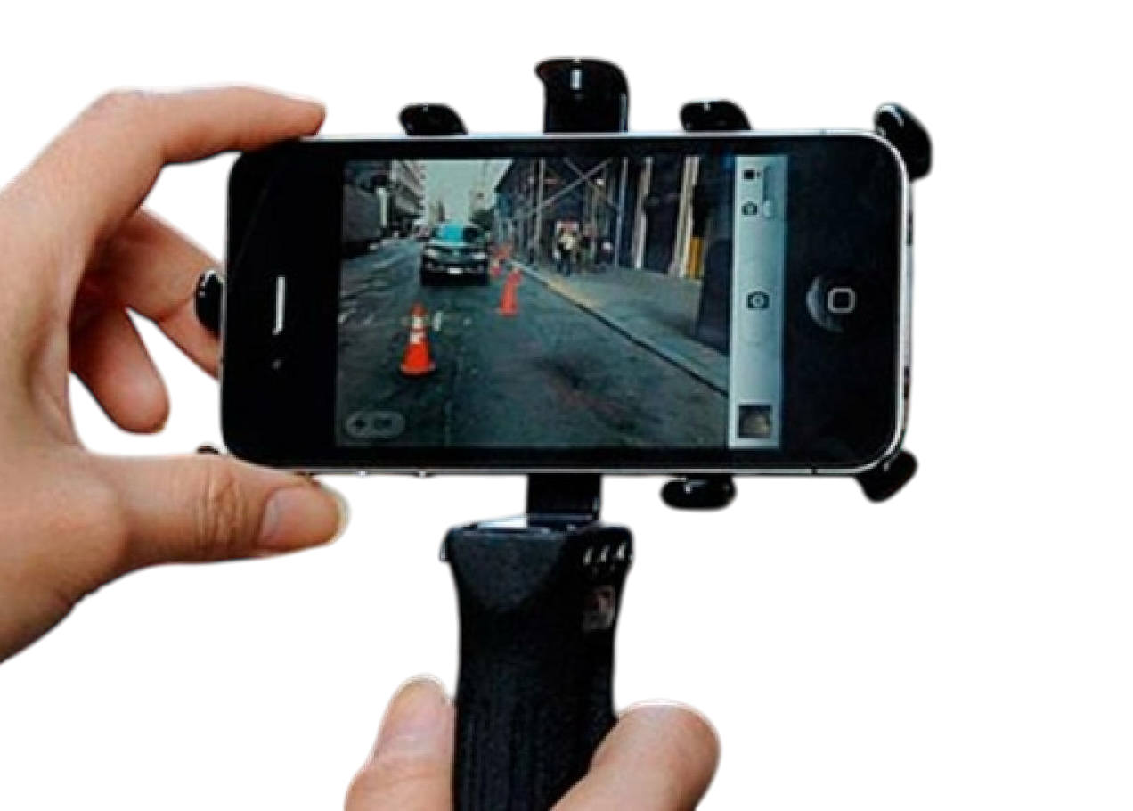
تعريف صحافة الموبايل
هي شكل من اشكال الصحافة يعتمد على استخدام
الهواتف الذكية والاجهزة المحمولة لانتاج وتحرير
ونشر المحتوى الاعلامي.

Slide 3
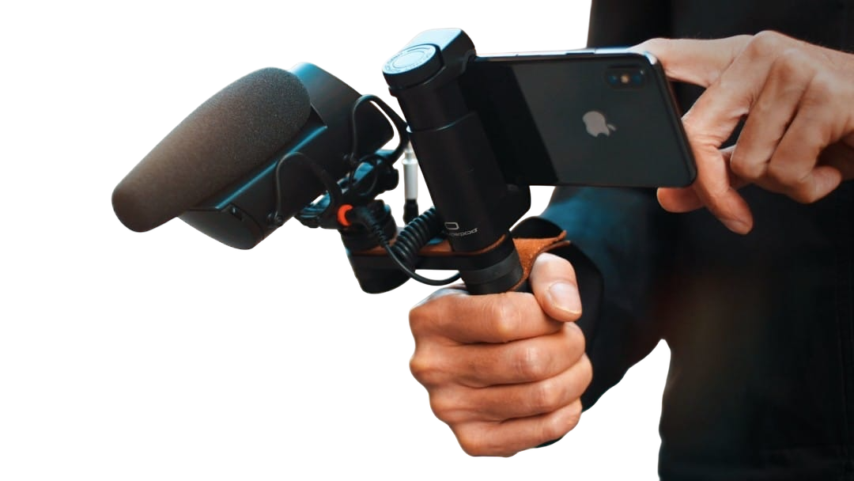
بماذا يتميز هذا النوع من الصحافة؟
يتميز هذا النوع بالمرونة والقدرة على العمل في اي
مكان وزمان مما يتيح للصحفيين تغطية الاحداث بسرعة وفعالية دون الحاجة الى معدات تصوير او تحرير تقليدية.

Slide 4
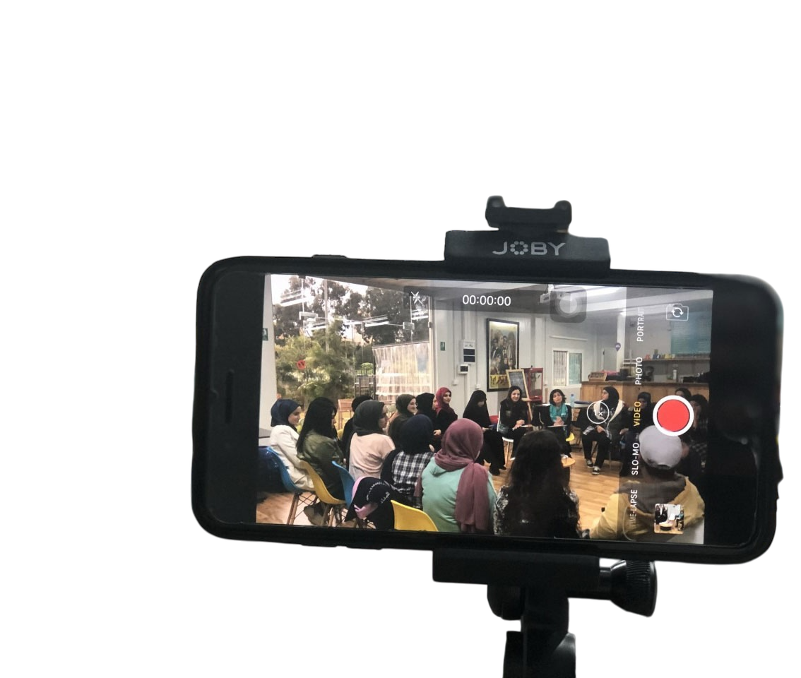
اهمية صحافة الموبايل في العصر الرقمي؟
1- السرعة في نقل الاخبار
2- تكلفة منخفضة
3- التفاعل مع الجمهور
4- الوصول الى الاماكن الصعبة
5- ابتكار في صناعة المحتوى

Slide 5
ننتقل الى التطبيقات العملية

